Slide 1
Herramientas de programación III

Slide 2
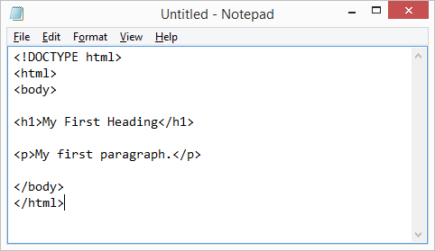
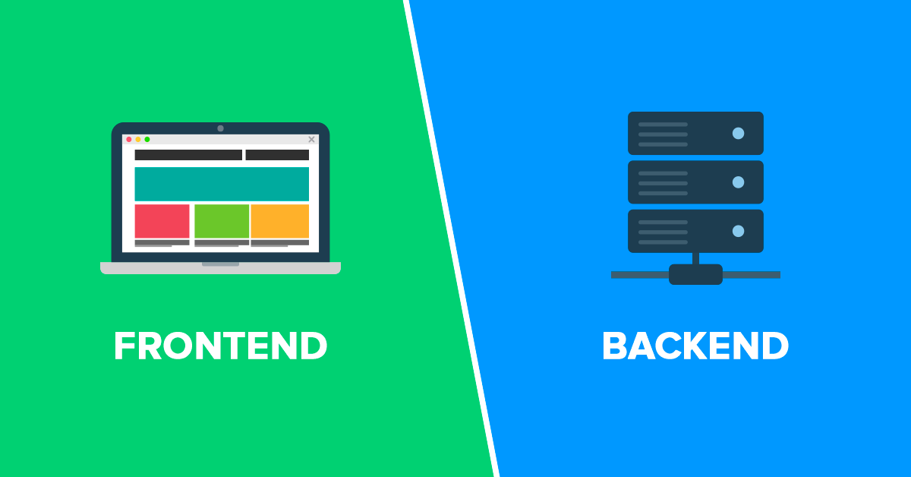
Desarrollo web
https://www.w3schools.com/html/
HTML – CSS - Javascript
https://www.w3schools.com/php/default.asp
https://www.tutorialesprogramacionya.com/htmlya/
https://www.tutorialesprogramacionya.com/cssya/
https://www.tutorialesprogramacionya.com/phpya/

Slide 3
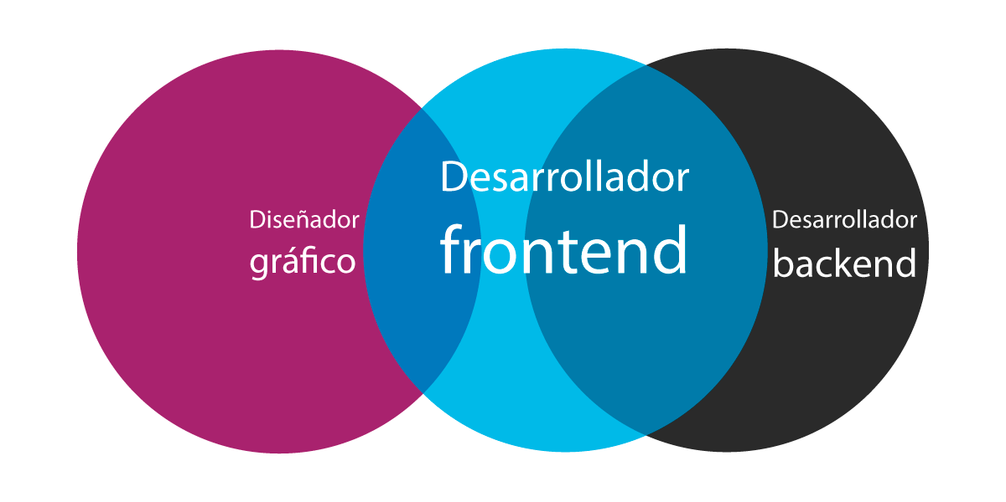

Slide 4

Modelo cliente - servidor
La arquitectura cliente-servidor es un modelo de diseño de software en el que tareas se reparten entre los proveedores de recursos o servicios, llamados servidores, y los demandantes, llamados clientes. Un cliente realiza peticiones a otro programa, el servidor, quien le da respuesta.

Slide 5

Navegador web
Un navegador web (en inglés, web browser) es un software, aplicación o programa que permite el acceso a la Web, interpretando la información de distintos tipos de archivos y sitios web para que estos puedan ser visualizados.

Slide 6
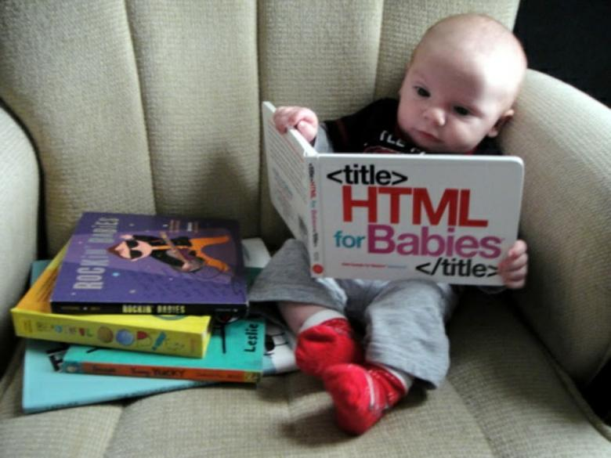

Slide 7
HTML
HTML (HyperText Mark-up Language) es el lenguaje que se emplea para el desarrollo de páginas de internet.
Este lenguaje está constituido de elementos que el navegador interpreta y las despliega en la pantalla de acuerdo a su objetivo.
Los estándares oficiales HTML son el HTML 2.0, el HTML 3.2, el HTML 4.0, el HTML 4.01 y el HTML 5.
Cada versión de HTML establece unas normas respecto a cuáles son las etiquetas válidas y cómo se deben escribir.
Notes:
HTML (HyperText Mark-up Language) es el lenguaje que se emplea para el desarrollo de páginas de internet.
Este lenguaje está constituido de elementos que el navegador interpreta y las despliega en la pantalla de acuerdo a su objetivo. Veremos que hay elementos para disponer imágenes sobre una página, hipervínculos que nos permiten dirigirnos a otra página, listas, tablas para tabular datos, etc.
Los estándares oficiales HTML son el HTML 2.0, el HTML 3.2, el HTML 4.0, el HTML 4.01 y el HTML 5. El HTLM 5 es la última especificación oficial y se espera que continúe evolucionando a lo largo de los próximos años.
Cada versión de HTML establece unas normas respecto a cuáles son las etiquetas válidas y cómo se deben escribir.

Slide 8
Elementos y etiquetas
Los elementos proporcionan la estructura al documento HTML e indican al navegador el orden o estructura, contenido y aspecto del sitio web. Por lo general, los elementos están formados por una etiqueta de inicio, el contenido, y una etiqueta de cierre.
Las etiquetas son marcas que se usan para señalar el inicio y el fin de un elemento.

Slide 9
Elementos y etiquetas
Todas las etiquetas comparten el mismo formato: empiezan con el signo menor que “<" y terminan con el signo mayor que ">".
Por lo general, hay dos tipos de etiquetas: la etiquetas de inicio, por ejemplo,
<comando>, y las etiquetas de cierre: </comando>.

Slide 10
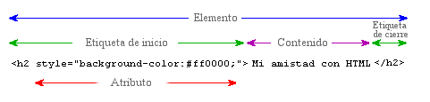
Elementos y etiquetas

Slide 11
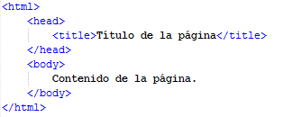
Estructura básica

Slide 12
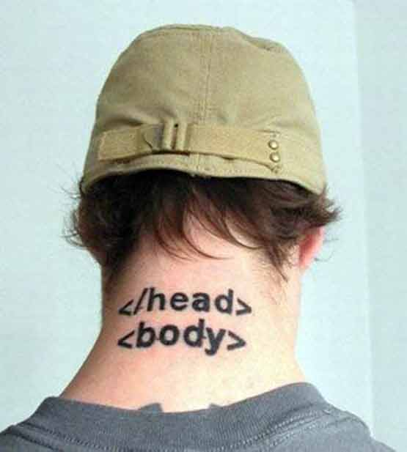

Slide 13
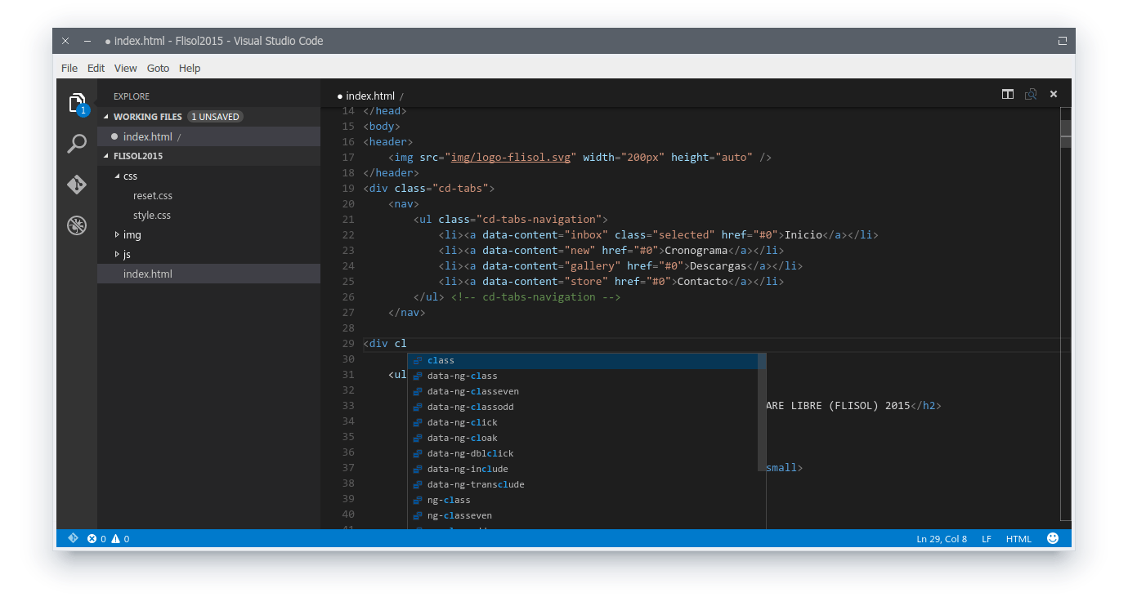
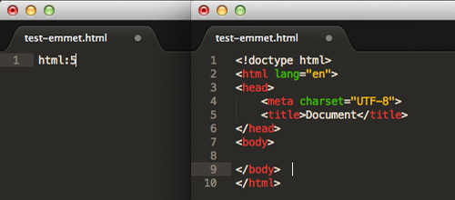
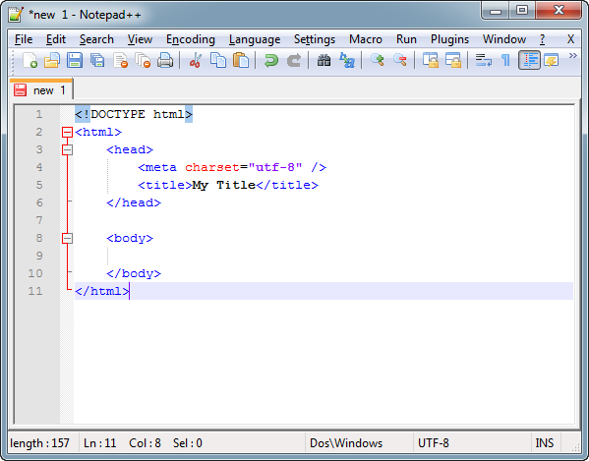
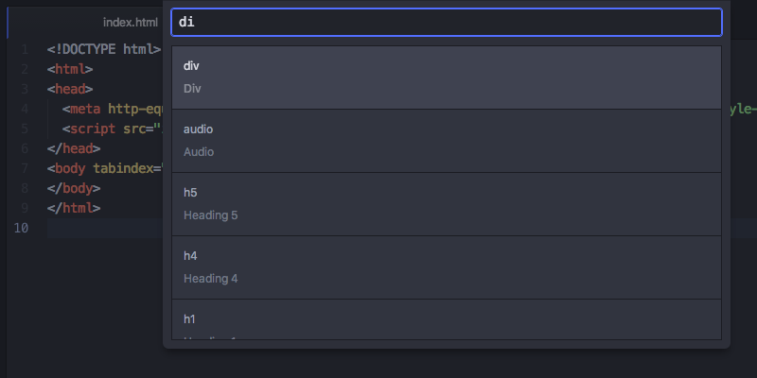
¿Y dónde van todas estas etiquetas?
Las etiquetas se escriben dentro de un documento HTML.
Es necesario entonces, crear un nuevo documento y asignarle al guardar la extensión .html.
Se puede utilizar cualquier editor de texto:
Notepad (Block de notas de MS - Windows)
Sublime Text
VIM
Notepad++
Atom
Visual Studio Code

Slide 14
Pagina inicial

Slide 15
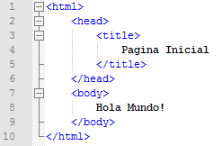
Pagina inicial

Slide 16
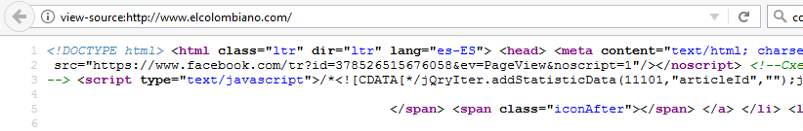
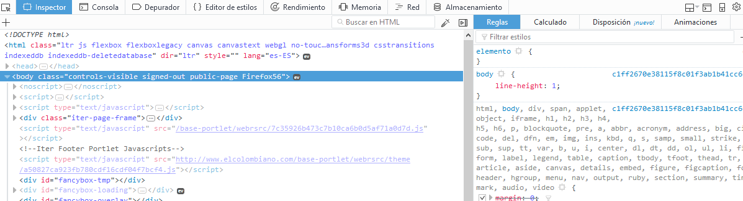
Código fuente – Inspeccionar elemento
Ctrl + U
F12

Slide 17

Meta Charset
El elemento meta con atributo charset en un documento HTML está el destinado a indicar la codificación de caracteres utilizada (charset). En HTML5 tiene la sintaxis:
<meta charset="identificador-juego-de-caracteres">
Por ejemplo, si se utiliza la codificación UTF-8 (estándar Unicode):
<meta charset="utf-8">
Se ubica dentro de la etiqueta <head>
Notes:
Unicode es un estándar de codificación de caracteres diseñado para facilitar el tratamiento informático, transmisión y visualización de textos de múltiples lenguajes y disciplinas técnicas, además de textos clásicos de lenguas muertas. El término Unicode proviene de los tres objetivos perseguidos: universalidad, uniformidad y unicidad.

Slide 18
Cuerpo
El Elemento HTML <body> representa el contenido de un documento HTML. Sólo puede haber un elemento <body> en un documento.
Dentro de la etiqueta <body> se pueden agregar diferentes atributos, pero en HTML5 se ha desaprobado el uso de estos atributos y esto se tiene que indicar con CSS, este hecho no significa que no funcionen, de hecho se pueden usar y funciona pero siempre es recomendable ajustarse a los estándares, por compatibilidad.
Notes:
El Elemento HTML <body> representa el contenido de un documento HTML. Sólo puede haber un elemento <body> en un documento.
Dentro de la etiqueta <body> se pueden agregar atributos para indicar un color y/o imagen de fondo de la página, color del texto, color de los links, pero en HTML5 se ha desaprobado el uso de estos atributos y esto se tiene que indicar con CSS, este hecho no significa que no funcionen, de hecho se pueden usar y funciona pero siempre es recomendable ajustarse a los estándares, por cuestiones de compatibilidad. A continuación se tiene la lista de los atributos que pueden ir dentro de la etiqueta <body> y que anteriormente eran muy usados, pero la recomendación es utilizar CSS y seguir los nuevos estándares de la W3C.

Slide 19
Colores HTML - Hexadecimal
En HTML se puede agregar color a elementos visibles como textos, enlaces, bordes, formularios, etc.
Un color en HTML se puede expresar de dos maneras:
Con el nombre del color en inglés
Con un numero hexadecimal de seis dígitos

Slide 20
Colores HTML - Hexadecimal
Con el nombre del color en inglés
Con un numero hexadecimal de seis dígitos
Par de dígitos para la paleta de colores RGB (Red, Green, Blue)
#FF0000
#00FF00
#0000FF
#CCEEFF
Red
Blue
Orange
Gray
Tomato
DodgerBlue
MediumSeaGreen
SlateBlue
https://www.w3schools.com/colors/colors_names.asp

Slide 21
Salto de línea
Todo el texto que disponemos en el cuerpo de la página aparece en la misma línea, no importa si cuando digitamos el contenido de la página disponemos cada palabra en una línea distinta (es decir un navegador no tiene en cuenta la tecla ENTER).
Para indicarle al navegador que queremos que continúe en la próxima línea debemos hacerlo con el elemento HTML <br>.
Cuando aparece la marca <br> el navegador continúa con el texto en la línea siguiente. Es uno de los pocos elementos HTML que no tiene marca de cerrado

Slide 22
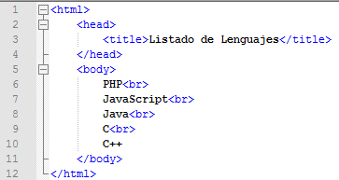
Salto de línea

Slide 23
Párrafo
Un párrafo es una oración o conjunto de oraciones referentes a un mismo tema. Todo lo que encerremos entre las marcas <p> y </p> aparecerá separado por un espacio con respecto al próximo párrafo.
Dentro de un párrafo puede haber saltos de línea <br>.

Slide 24
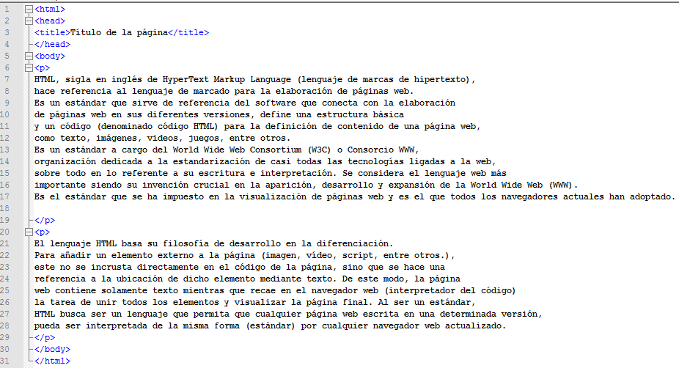
Párrafo

Slide 25
Títulos
<h1><h2><h3><h4><h5><h6>
El título de mayor nivel es <h1>, es decir el que tienen normalmente una fuente de mayor tamaño (veremos que es el navegador el responsable de definir el tamaño de la fuente.)
Según la importancia del título utilizaremos alguno de estos elementos HTML.
Requiere la marca de cerrado
Notes:
<h1><h2><h3><h4><h5><h6>
El título de mayor nivel es <h1>, es decir el que tienen normalmente una fuente de mayor tamaño (veremos que es el navegador el responsable de definir el tamaño de la fuente, más adelante podrá ver que uno puede modificar la fuente, tamaño, color etc.)
Según la importancia del título utilizaremos alguno de estos elementos HTML. Requiere la marca de cerrado

Slide 26
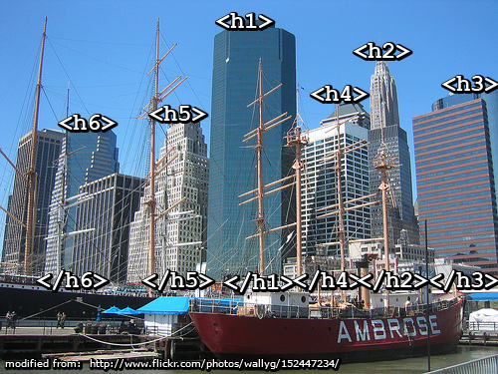

Slide 27
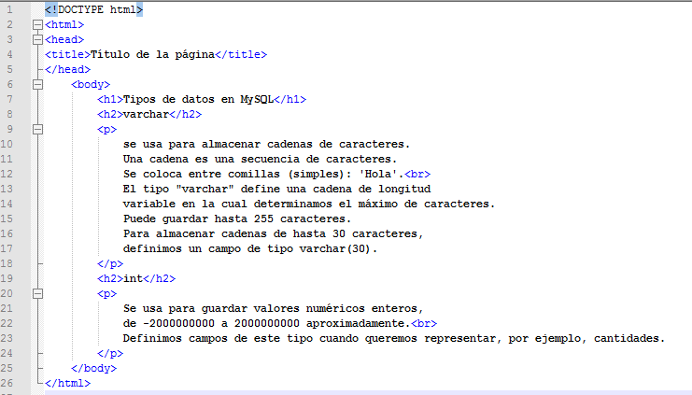
Títulos
Notes:
<h1><h2><h3><h4><h5><h6>
El título de mayor nivel es <h1>, es decir el que tienen normalmente una fuente de mayor tamaño (veremos que es el navegador el responsable de definir el tamaño de la fuente, más adelante podrá ver que uno puede modificar la fuente, tamaño, color etc.)
Según la importancia del título utilizaremos alguno de estos elementos HTML. Requiere la marca de cerrado

Slide 28
Énfasis
Enfatizar algo significa realzar la importancia de una cosa, por ejemplo una palabra o conjunto de palabras.
Así como tenemos seis niveles de títulos para enfatizar un bloque contamos con dos elementos que son ( <em> <strong> )
El elemento de mayor fuerza de énfasis es strong y le sigue em.

Slide 29
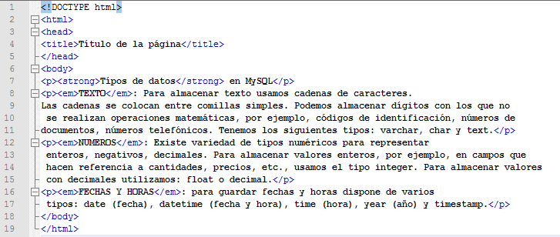
Énfasis

Slide 30
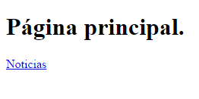
Hipervínculo a otra página del mismo sitio
Un elemento importante que tiene una página web es el hipervínculo, el cual permite cargar otra página en el navegador, permitiendo disponer de multiples enlaces entre un conjunto de páginas y luego tener distintas alternativas de recorrido.
<a href=“URL">Texto con hipervinculo</a>
Ejemplo
<a href="pagina2.html">Noticias</a>
target="_blank"
Notes:
target="_blank"

Slide 31
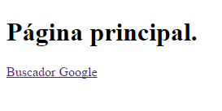
Hipervínculo a otro sitio de internet
<a href="http://www.google.com">Buscador Google</a>

Slide 32
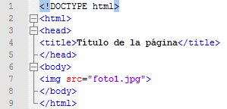
Imágenes
Para insertar una imagen dentro de una página debemos utilizar el elemento HTML <img>, la misma no tiene una marca de finalización.
https://www.w3schools.com/TagS/tag_img.asp

Slide 33
Anclas
Otra posibilidad que nos brinda el HTML es disponer una referencia dentro de la página para poder posteriormente disponer un hipervínculo a dicha marca o ancla.
<a name= “nombreancla”></a>
Un ancla se la define en una parte de la página que queremos que el operador llegue a partir de un hipervínculo.
Ahora la sintaxis para ir a un ancla desde un hipervínculo es la siguiente:
<a href="#nombreancla">Introducción</a><br>

Slide 34
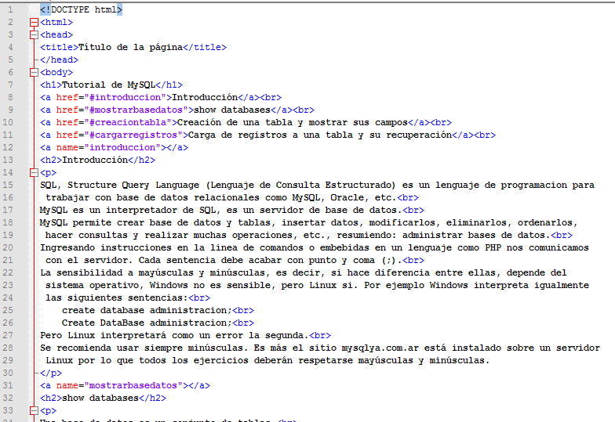
Anclas

Slide 35
Listas
Este elemento HTML es útil cuando debemos numerar o listar una serie de objetos.
<ol>
Indica el inicio de la lista ordenada
<ul>
Indica el inicio de la lista no ordenada
<li>
Indica un elemento de la lista

Slide 36
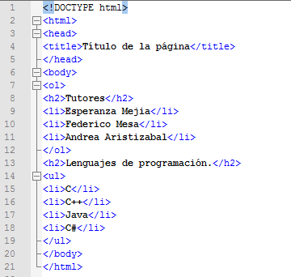
Listas

Slide 37
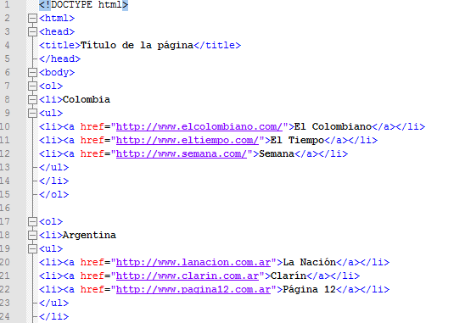
Listas

Slide 38
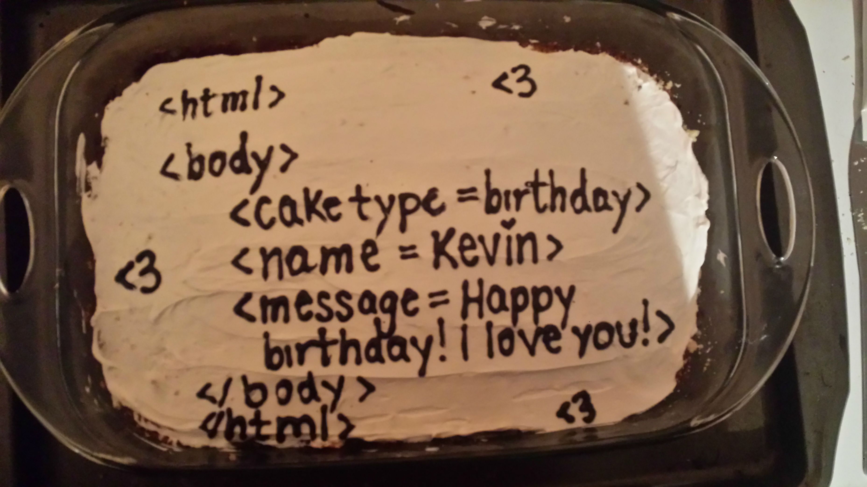

Slide 39
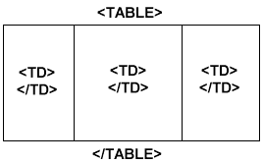
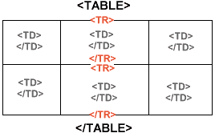
Tablas
El objetivo fundamental de las tablas es mostrar una serie de datos en forma ordenada, organizado en filas y columnas.
<table>
<caption>
<tr>
<th>
<td>
Notes:
BORDER=1
VALIGN=TOP|BOTTOM|MIDDLE

Slide 40
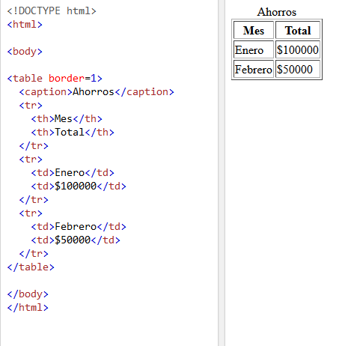

Slide 41


Tablas
Si es necesario combinar celdas, se pueden utilizar los siguientes atributos para <td> o <th>:
Rowspan
Colspan
Notes:
Inserta un componente diseñado para contener controles con los que el usuario puede interactuar para enviar información de regreso al servidor.

Slide 42
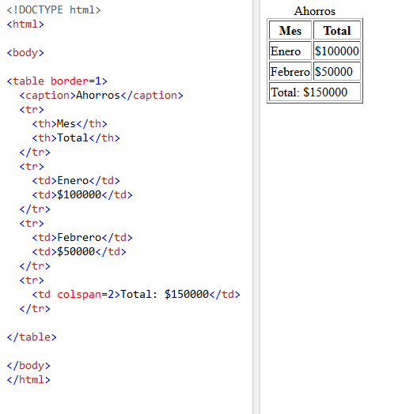

Slide 43
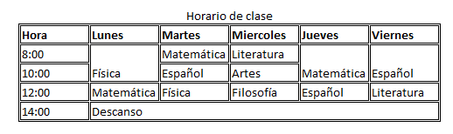
Actividad de 5 minutos
Elaborar la siguiente tabla en HTML

Slide 44
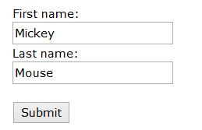
Formularios
Los formularios permiten a los desarrolladores de páginas web poner elementos interactivos en sus páginas.
Un formulario permite que el visitante al sitio cargue datos y sean enviados al servidor.
Notes:
Inserta un componente diseñado para contener controles con los que el usuario puede interactuar para enviar información de regreso al servidor.

Slide 45
Formularios
El HTML no tiene la responsabilidad de registrar los datos en el servidor, esta actividad está delegada a un lenguaje o script dinámico Web que se ejecute en el servidor (PHP, ASP, ASP.Net, JSP, NodeJS etc.)
están delimitados con la etiqueta <FORM> ... </FORM>.

Slide 46
Elemento <input>
Se usa para crear controles interactivos para formularios basados en la web, que reciban datos del usuario. La forma en que <input> funciona varía considerablemente dependiendo del valor de su atributo type.
Text: un control usado para la entrada de una sola línea de texto.
Checkbox: un control para ingresar un valor booleano (verdadero/falso).
Radio: un control para elegir una única opción entre varias.
Button: un botón sin una acción predeterminada asociada.
Email: un control diseñado para editar una o más direcciones de e-mail.
Password: una caja de texto para la edición de contraseñas, donde los caracteres son representados por puntos.
Reset: un botón usado para reiniciar los controles del formulario a sus valores iniciales.
Submit: un botón usado para enviar el formulario.
Hidden: un control oculto utilizado para enviar información al servidor, típicamente manejado por programas.

Slide 47

Elemento <input>
Search: igual a text pero con fines de búsqueda.
Tel: un control usado para proveer un número de teléfono.
Url: una caja de texto usada para el ingreso de un único URL absoluto.
Date: un control para ingresar una fecha específica.
Month: un control para ingresar un mes específico.
Week: un control para ingresar una semana específica.
Time: un control para ingresar una hora específica.
Number: un control para ingresar un número.
Range: un control para ingresar uno o dos números dentro de un rango.
Color: un control para ingresar un color.
File: un control usado para subir archivos al servidor.
Image: igual a submit pero con la habilidad de verse como una imagen en lugar de usar la apariencia predeterminada de los botones.
El soporte provisto por los navegadores para algunos campos como el mes es muy bajo. Para mejorar la compatibilidad, los autores pueden tener que recurrir a otros lenguajes de programación con el fin de proveer controles avanzados y validar los datos antes del envío.
https://www.wufoo.com/html5/

Slide 48
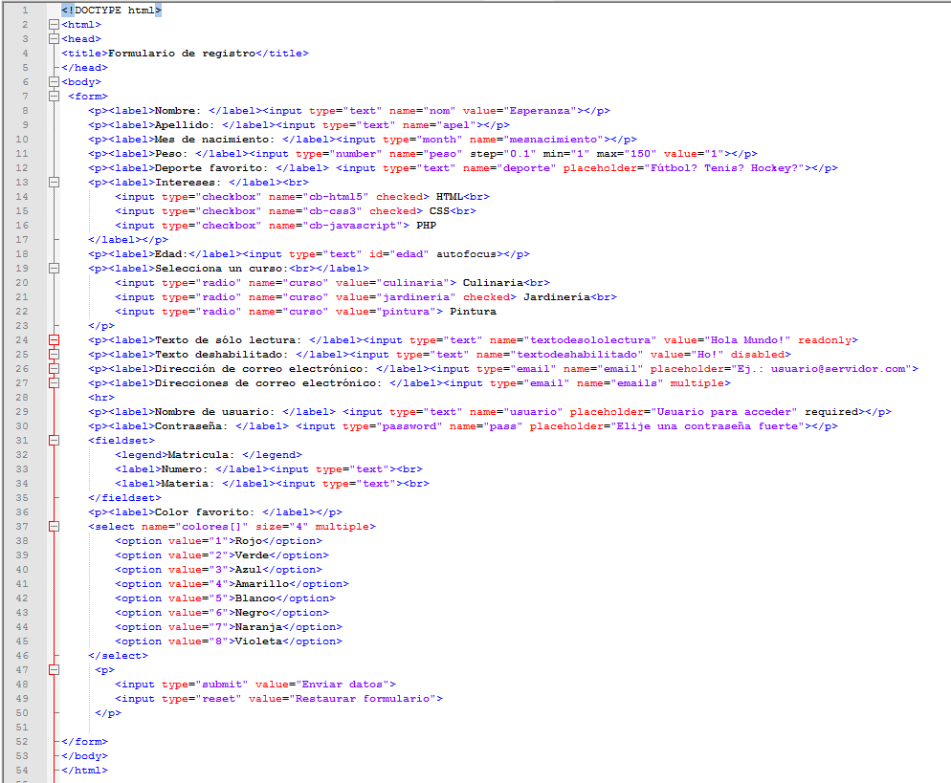
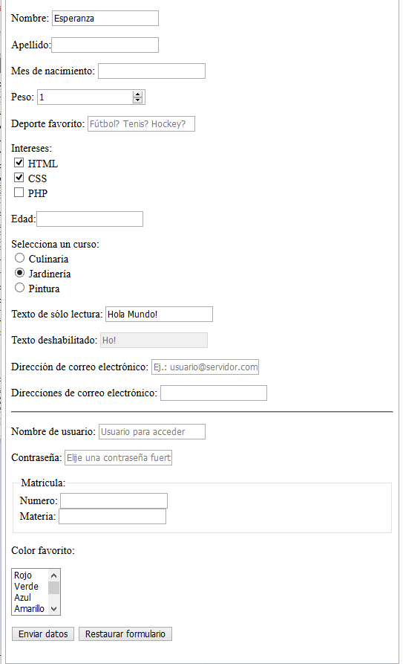
Ejemplo <form> <input>

Slide 49
Hojas de estilo en cascada
CSS

Slide 50
Introducción a CSS
CSS son las siglas de Cascade Style Sheet que traducido significa hojas de estilo en cascada.
Las hojas de estilo es una tecnología que permite controlar la apariencia de una página web. CSS describe como los elementos dispuestos en la página son presentados al usuario.
https://www.w3schools.com/html/html_css.asp

Slide 51
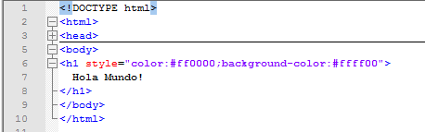
Definición de estilos Inline
Atributo style
https://www.w3schools.com/cssref/
css1.html

Slide 52
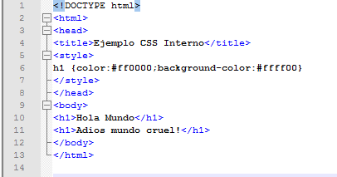
Definición de estilos Internal
Etiqueta <style>
inicializar propiedades
…Agrupación
Definición de varias reglas
Herencia
css2.html
agrupando.html

Slide 53
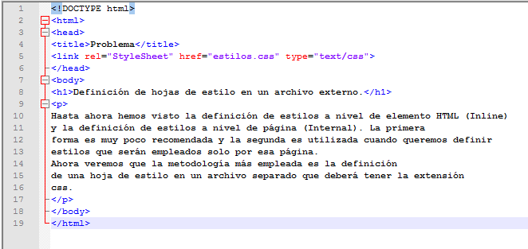
Definición de estilos External
Etiqueta <link>
Estilos.css

Slide 54


Definición de estilos por medio de clases
En muchas situaciones una regla de estilo puede ser igual para un conjunto de elementos HTML, en esos casos conviene plantear una regla de estilo con un nombre genérico que posteriormente se puede aplicar a varios elementos de HTML.
Para especificar de una regla de estilo por medio de una clase creamos un nombre de clase y le antecedemos el carácter punto:

Slide 55
Definición de estilos por medio de id
La diferencia fundamental en la definición de un estilo por medio de id con respecto a las clases, es que sólo podremos aplicar dicho estilo a una solo elemento HTML dentro de la página, ya que todos los id que se definen en una página HTML deben tener nombres distintos.
Para definir un estilo por medio de id creamos un nombre de clase y le antecedemos el carácter numeral.
css3.html

Slide 56
Colores y fondos
color
background-color
background-image
background-repeat
background-attachment
background-position
background

Slide 57
Colores y fondos
Color de primer plano: la propiedad 'color‘
La propiedad background-color describe el color de fondo de los elementos.
background-image se usa para insertar una imagen de fondo.
Por defecto, una imagen de fondo se repite tanto en el eje horizontal como en el vertical para ocupar toda la pantalla, la propiedad background-repeat controla este comportamiento.
repeat-x
repeat-y
repeat
no-repeat
Fijar la imagen de fondo: background-attachment
Fondos.html

Slide 58
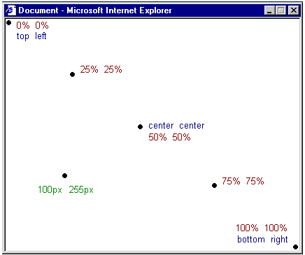
Colores y fondos
Ubicación de la imagen de fondo: background-position

Slide 59
Fuentes - Texto
font-family
font-style
font-variant
font-weight
font-size
font
text-indent
text-align
text-decoration
letter-spacing
text-transform
css4.html

Slide 60
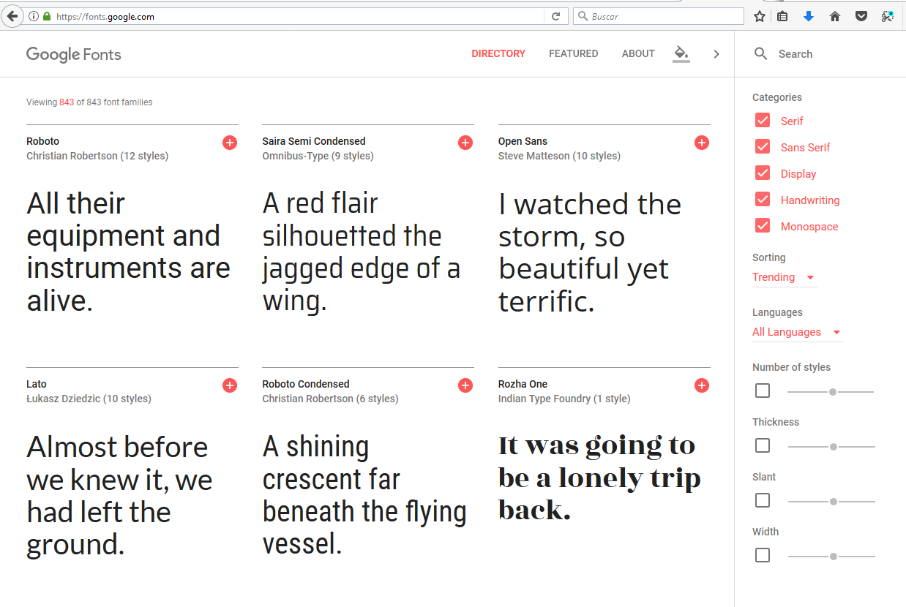
Fuentes nuevas

Slide 61
Agrupación de elementos (span y div)
<span> y <div> se usan para agrupar y estructurar un documento, y se usarán, a menudo, junto con los atributos id y class.
El elemento <span> se podría denominar un elemento neutro que no añade nada al documento en sí. Pero con CSS <span> se puede usar para añadir características visuales distintivas a partes específicas de texto en los documentos.
https://www.w3schools.com/tags/tag_span.asp
https://www.w3schools.com/html/tryit.asp?filename=tryhtml_inline_span
css5.html

Slide 62
<div>
Sirve para crear secciones o agrupar contenidos.
La etiqueta <div> se emplea para definir un bloque de contenido o sección de la página, para poder aplicarle diferentes estilos e incluso para realizar operaci
Después de un </div> se comienza con una nueva línea. Esa es una de las diferencias principales con la etiqueta <span>.
css5.html

Slide 63
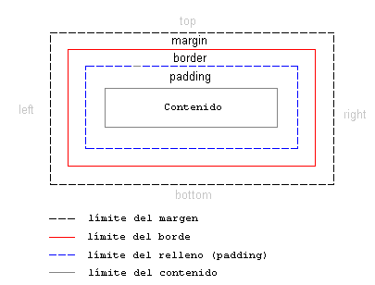
El modelo de caja
El modelo de caja en CSS describe las cajas que se generan a partir de los elementos HTML. El modelo de caja también contiene opciones detalladas en lo referente al ajuste de márgenes, bordes, relleno (padding) y contenido de cada elemento. La siguiente imagen muestra cómo se construye el modelo de caja:
css6.html

Slide 64
Boostrap
Bootstrap es un framework CSS y Javascript diseñado para la creación de interfaces limpias y con un diseño responsive. Además, ofrece un amplio abanico de herramientas y funciones, de manera que los usuarios pueden crear prácticamente cualquier tipo de sitio web haciendo uso de las mismas.
https://getbootstrap.com/

Slide 65
Javascript

Slide 66

JAVA SCRIPT
JavaScript (abreviado comúnmente JS) es un lenguaje de programación interpretado, dialecto del estándar ECMAScript. Se define como orientado a objetos, imperativo, débilmente tipado y dinámico.
JavaScript es un lenguaje de programación que se utiliza principalmente para crear páginas web dinámicas.
Una página web dinámica es aquella que incorpora efectos como texto que aparece y desaparece, animaciones, acciones que se activan al pulsar botones y ventanas con mensajes de aviso al usuario.

Slide 67
JAVA SCRIPT
Técnicamente, JavaScript es un lenguaje de programación interpretado, por lo que no es necesario compilar los programas para ejecutarlos. En otras palabras, los programas escritos con JavaScript se pueden probar directamente en cualquier navegador sin necesidad de procesos intermedios.
A pesar de su nombre, JavaScript no guarda ninguna relación directa con el lenguaje de programación Java. Legalmente, JavaScript es una marca registrada de la empresa Sun Microsystems

Slide 68


ACLARACIONES
En primer lugar, JavaScript no tiene nada que ver con el lenguaje de programación Java. JavaScript es un lenguaje de scripting basado en el navegador que ejecuta el código del lado del cliente. Esto significa que cualquier código que se escribe en JavaScript se entrega desde el servidor junto a las páginas web, y todo el código se ejecuta desde el navegador del usuario (en el dispositivo del usuario) en lugar de hacerlo directamente en el servidor donde se encuentra la página web.

Slide 69
INCLUIR JAVASCRIPT EN EL MISMO DOCUMENTO HTML
El código JavaScript se encierra entre etiquetas <script> y se incluye en cualquier parte del documento. Aunque es correcto incluir cualquier bloque de código en cualquier zona de la página, se recomienda definir el código JavaScript antes de finalizar el cuerpo del documento (</body>).

Slide 70
DEFINIR JAVASCRIPT EN UN ARCHIVO EXTERNO
Las instrucciones JavaScript se pueden incluir en un archivo externo de tipo JavaScript que los documentos HTML enlazan mediante la etiqueta <script>. Se pueden crear todos los archivos JavaScript que sean necesarios y cada documento HTML puede enlazar tantos archivos JavaScript como necesite.
Ejemplo:
Archivo codigo.js
alert("Un mensaje de prueba");

Slide 71
INCLUIR JAVASCRIPT EN LOS ELEMENTOS HTML
Este último método es el menos utilizado, ya que consiste en incluir trozos de JavaScript dentro del código XHTML de la página.
<p onclick="alert('Un mensaje de prueba')">Un párrafo de texto.</p>

Slide 72
COMENTARIOS
Ejemplo de comentario de una sola línea:
// a continuación se muestra un mensaje
Ejemplo de comentario de varias líneas:
/* Los comentarios de varias líneas son muy útiles
cuando se necesita incluir bastante información
en los comentarios */

Slide 73
VARIBLES
Las variables se declaran por medio de la palabra clave var, pero a diferencia de otros lenguajes de programación en JavaScript no es necesario declarar su tipo.
TIPOS DE VARIABLES
Aunque todas las variables de JavaScript se crean de la misma forma (mediante la palabra reservada var), la forma en la que se les asigna un valor depende del tipo de valor que se quiere almacenar (números, textos, etc.)

Slide 74
NUMÉRICAS
Se utilizan para almacenar valores numéricos enteros (llamados int en inglés) o decimales (llamados float en inglés). En este caso, el valor se asigna indicando directamente el número entero o decimal. Los números decimales utilizan el carácter . (punto) en vez de , (coma) para separar la parte entera y la parte decimal:
var iva = 16; // variable tipo entero
var total = 234.65; // variable tipo decimal

Slide 75
CADENAS DE TEXTO
Se utilizan para almacenar caracteres, palabras y/o frases de texto. Para asignar el valor a la variable, se encierra el valor entre comillas dobles o simples, para delimitar su comienzo y su final:
var mensaje = "Bienvenido a nuestro sitio web";
var nombreProducto = 'Producto ABC';
var letraSeleccionada = 'c';

Slide 76
ARRAYS
Un array es una colección de variables, que pueden ser todas del mismo tipo o cada una de un tipo diferente.
En este tipo de casos, se pueden agrupar todas las variables relacionadas en una colección de variables o array.
var dias = ["Lunes", "Martes", "Miércoles", "Jueves", "Viernes", "Sábado", "Domingo"];
var nombre_array = [valor1, valor2, ..., valorN];
var diaSeleccionado = dias[0];
var otroDia = dias[5];

Slide 77
BOOLEANOS
Las variables de tipo boolean o booleano también se conocen con el nombre de variables de tipo lógico.
Una variable de tipo boolean almacena un tipo especial de valor que solamente puede tomar dos valores: true (verdadero) o false (falso). No se puede utilizar para almacenar números y tampoco permite guardar cadenas de texto.
var clienteRegistrado = false;
var ivaIncluido = true;

Slide 78
OPERADORES
Los operadores permiten manipular el valor de las variables, realizar operaciones matemáticas con sus valores y comparar diferentes variables.
ASIGNACIÓN:
El operador de asignación es el más utilizado y el más sencillo. Este operador se utiliza para guardar un valor específico en una variable. El símbolo utilizado es = (no confundir con el operador == que se verá más adelante).
A la izquierda del operador, siempre debe indicarse el nombre de una variable. A la derecha del operador, se pueden indicar variables, valores, condiciones lógicas, etc.
var numero1 = 3;
var numero2 = 4;

Slide 79
INCREMENTO Y DECREMENTO
Estos dos operadores solamente son válidos para las variables numéricas y se utilizan para incrementar o decrementar en una unidad el valor de una variable.(++, --)
var numero = 5;
++numero;
alert(numero); // numero = 6
var numero = 5;
--numero;
alert(numero); // numero = 4

Slide 80
LÓGICOS
Los operadores lógicos son imprescindibles para realizar aplicaciones complejas, ya que se utilizan para tomar decisiones sobre las instrucciones que debería ejecutar el programa en función de ciertas condiciones.
Negación
var visible = true;
alert(!visible);

Slide 81
And
La operación lógica AND obtiene su resultado combinando dos valores booleanos. El operador se indica mediante el símbolo && y su resultado solamente es true si los dos operandos son true:
variable1 | variable2 | variable1 && variable2
true | true | true
true | false | false
false | true | false
false | false | false

Slide 82
Ejemplo:
var valor1 = true;
var valor2 = false;
resultado = valor1 && valor2;
valor1 = true;
valor2 = true;
resultado = valor1 && valor2;

Slide 83
Or
La operación lógica OR también combina dos valores booleanos. El operador se indica mediante el símbolo || y su resultado es true si alguno de los dos operandos es true:
variable1 | variable2 | variable1 || variable2
true | true | true
true | false | true
false | true | true
false | false | false

Slide 84
Ejemplo:
var valor1 = true;
var valor2 = false;
resultado = valor1 || valor2;
valor1 = false;
valor2 = false;
resultado = valor1 || valor2;

Slide 85
MATEMÁTICOS
JavaScript permite realizar manipulaciones matemáticas sobre el valor de las variables numéricas. Los operadores definidos son: suma (+), resta (-), multiplicación (*), división (/) y residuo (% - MOD). Ejemplo:
var numero1 = 10;
var numero2 = 5;
resultado = numero1 / numero2; // resultado = 2
resultado = 3 + numero1; // resultado = 13
resultado = numero2 – 4; // resultado = 1
resultado = numero1 * numero2; // resultado = 50
resultado = numero1 % numero2; // resultado = 0

Slide 86
RELACIONALES
Los operadores relacionales definidos por JavaScript son idénticos a los que definen las matemáticas: mayor que (>), menor que (<), mayor o igual (>=), menor o igual (<=), igual que (==) y distinto de (!=).
var numero1 = 3;
var numero2 = 5;
resultado = numero1 > numero2;
resultado = numero1 < numero2;
resultado = numero1 >= numero2;
resultado = numero1 <= numero2;
resultado = numero1 == numero2;
resultado = numero1 != numero2;

Slide 87
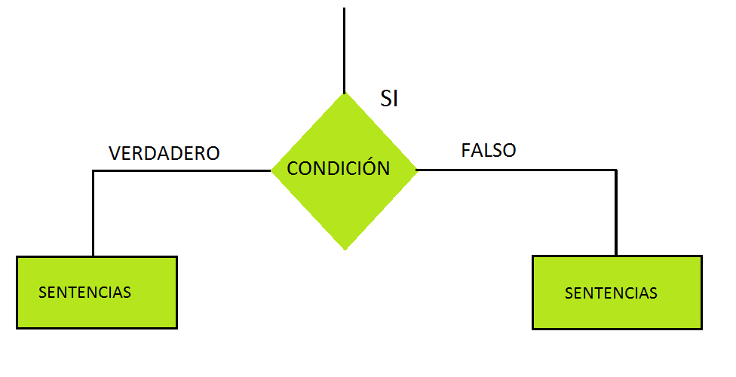
ESTRUCTURAS DE CONTROL DE FLUJO
Si se utilizan estructuras de control de flujo, los programas dejan de ser una sucesión lineal de instrucciones para convertirse en programas inteligentes que pueden tomar decisiones en función del valor de las variables.

Slide 88
ESTRUCTURA IF
La estructura más utilizada en JavaScript y en la mayoría de lenguajes de programación es la estructura if. Se emplea para tomar decisiones en función de una condición. Su definición formal es:
if(condicion) {
...
}
Ejemplo:
var mostrarMensaje = true;
if(mostrarMensaje == true) {
alert("Hola Mundo");
}

Slide 89
ESTRUCTURA IF...ELSE
Si la condición se cumple (es decir, si su valor es true) se ejecutan todas las instrucciones que se encuentran dentro del if(). Si la condición no se cumple (es decir, si su valor es false) se ejecutan todas las instrucciones contenidas en else { }. Ejemplo:
var edad = 18;
if(edad >= 18) {
alert("Eres mayor de edad");
}
else {
alert("Todavía eres menor de edad");
}

Slide 90
ESTRUCTURA FOR
La estructura for permite realizar este tipo de repeticiones (también llamadas bucles) de una forma muy sencilla. mientras la condición indicada se siga cumpliendo, repite la ejecución de las instrucciones definidas dentro del for. Además, después de cada repetición, actualiza el valor de las variables que se utilizan en la condición.
Ejemplo 1:
var mensaje = "Hola, estoy dentro de un bucle";
for(var i = 0; i < 5; i++) {
alert(mensaje);
}
Ejemplo 2
var dias = ["Lunes", "Martes", "Miércoles", "Jueves", "Viernes", "Sábado", "Domingo"];
for(var i=0; i<7; i++) {
alert(dias[i]);
}

Slide 91
ESTRUCTURA FOR...IN
Si se quieren recorrer todos los elementos que forman un array, la estructura for...in es la forma más eficiente de hacerlo, como se muestra en el siguiente ejemplo:
for(indice in array) {
...
}
var dias = ["Lunes", "Martes", "Miércoles", "Jueves", "Viernes", "Sábado", "Domingo"];
for(i in dias) {
alert(dias[i]);
}

Slide 92
ESTRUCTURA FOREACH
Realiza la acción especificada para cada elemento de una matriz. Nunca usar un bucle como este en arrays.
var sum = 0;
var obj = {prop1: 5, prop2: 13, prop3: 8};
for each (var item in obj) {
sum += item;
}
print(sum);

Slide 93
FUNCIONES
Las funciones en JavaScript se definen mediante la palabra reservada function, seguida del nombre de la función. Su definición formal es la siguiente:
function nombre_funcion() {
...
}

Slide 94
function suma_y_muestra(primerNumero, segundoNumero) {
var resultado = primerNumero + segundoNumero;
alert("El resultado es " + resultado);
}
// Declaración de las variables
var numero1 = 3;
var numero2 = 5;
// Llamada a la función
suma_y_muestra(numero1, numero2);

Slide 95
Objetos
var person = { firstName: “Pepe", lastName: “Perez", age: 50, eyeColor: “brown“,
fullName : function() {
return this.firstName + " " + this.lastName;
} };
alert(person.firstName + " " + person.lastName);
console.log("depurando: "+person.id);
document.writeln(person.fullName());

Slide 96
Clases
class rectangle {
constructor(x, y) {
this.x = x;
this.y = y;
}
set varx(x) {
this.x = x;
}
get varx() {
return this.x;
}
area() {
return this.x * this.y;
}
}
var r1 = new rectangle(5, 5);
r1.varx = 7;
console.log(r1.area());
console.log(r1.varx);

Slide 97


EVENTOS
EVENTO que se utiliza para referirse al instante justo en el que ocurre un determinado suceso. Por ejemplo, existe un evento llamado clic que se dispara cuando un usuario hace clic sobre un elemento.

Slide 98
TIPOS DE EVENTOS
Cada elemento o etiqueta HTML define su propia lista de posibles eventos que se le pueden asignar. Un mismo tipo de evento (por ejemplo, pinchar el botón izquierdo del ratón) puede estar definido para varios elementos HTML diferentes y un mismo elemento HTML puede tener asociados varios eventos diferentes.
El nombre de cada evento se construye mediante el prefijo on, seguido del nombre en inglés de la acción asociada al evento. Así, el evento de pinchar un elemento con el ratón se denomina onclick y el evento asociado a la acción de mover el ratón se denomina onmousemove.

Slide 99
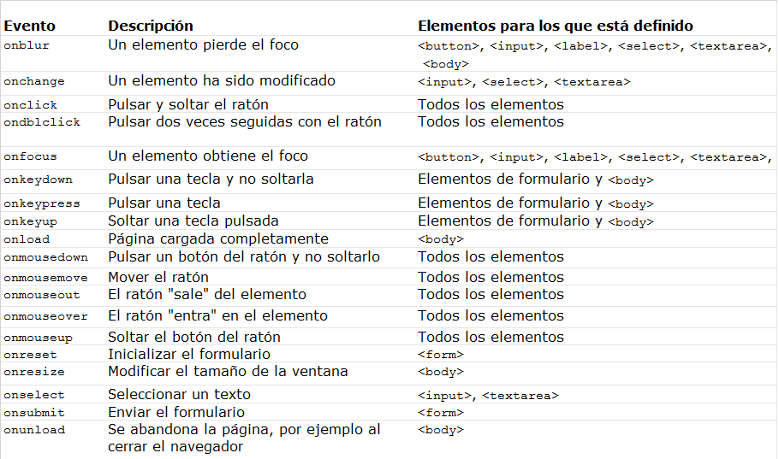

Slide 100
<form>
<input type="button" onClick="incrementar();" value="incrementar">
</form>
<script>
var contador=0;
function incrementar()
{
contador++;
alert('El contador ahora vale :' + contador);
}
</script>

Slide 101

JavaScript HTML DOM (Modelo de Objetos de Documento)
Cuando se carga una página web, el navegador crea una modelo de objetos de la página.
El HTML DOM está construido como un árbol de Objetos:

Slide 102
¿Qué es el HTML DOM?
Es un modelo de objeto estándar y una interfaz de programación para HTML. En él se define:
Los elementos HTML como objetos
Las propiedades de todos los elementos HTML
Los métodos para acceder a todos los elementos HTML
Los eventos para todos los elementos HTML
En otras palabras: el HTML DOM es un estándar para obtener, cambiar, agregar o eliminar elementos HTML.

Slide 103
Con el modelo de objetos, JavaScript obtiene toda la potencia que necesita para crear HTML dinámico y con esto:
JavaScript puede cambiar contenido de los elementos HTML en la página
<h2>Hello world</h2>
<p id="demo">JavaScript Intro.</p>
<button type="button" onclick='document.getElementById("demo").innerHTML = "Hello JavaScript!!!!“’>Submit</button>
</body>

Slide 104
JavaScript puede cambiar los atributos HTML
<input value="OK">
<input value="NOT">
<p>Cambio de tipo de un elemento en un formulario por medio de atributos.</p>
<button onclick="myFunction()">Submit</button>
<script>
function myFunction() {
for (i in document.getElementsByTagName("INPUT")){
document.getElementsByTagName("input")[i].setAttribute("type", "button");
}
}
</script>

Slide 105
JavaScript puede cambiar los estilos CSS en la página
<p id="p1">Hello World!</p>
<p id="p2">Hello World!</p>
<script>
document.getElementById("p2").style.color = "blue";
document.getElementById("p2").style.fontFamily = "Arial";
document.getElementById("p2").style.fontSize = "larger";
</script>

Slide 106
JavaScript puede eliminar elementos y atributos HTML existentes
<p id="p1">Hello World!</p>
<p><a id="p2" href="https://www.w3schools.com">Welcome to w3schools.com</a></p>
<button onclick="functionDelete()">Delete Element</button>
<button onclick="functionDeleteAttr()">Delete color</button>
<script>
function functionDelete() {
if(document.getElementById("p1")){
document.getElementById("p1").remove();
}
else{
console.log("ya no existe");
}
}
function functionDeleteAttr() {
document.getElementById("p2").removeAttribute("href");
}

Slide 107
JavaScript puede agregar nuevos elementos HTML
<div id="div1">
<p id="p1">Lorem 1</p>
<p id="p2">Lorem 2</p>
</div>
<button onclick="addButton()">Add Button</button>
<button onclick="addLorem()">Try it</button>
<script>
function addButton() {
var btn = document.createElement("button");
btn.innerHTML = "submit";
document.body.appendChild(btn);
}
function addLorem(){
var para = document.createElement("p");
var node = document.createTextNode("Lorem X");
para.appendChild(node);
var element = document.getElementById("div1");
var child = document.getElementById("p1");
element.insertBefore(para, child);
}
</script>

